Slide 1
بنام یگانه معمار آفرینش
معماري معاصر
معماری مدرن متعالی و متأخر

Slide 2
معماری معاصر
. معماری مدرن متعالی
معماری مدرن متعالی بین دو جنگ جهانی (دهۀ 20 و 30)
نیاز شدید به ساختمان و تولید انبوه بعد از جنگ جهانی اول
توسعۀ تکنولوژی، مصالح مدرن، پیش سازی، عملکردگرایی و دوری از تزئینات
معماری مدرن، سبک آوانگارد غرب و تبدیل به سبک جهانی
گروپیوس، میس و لوکوربوزیه به دنبال تکنولوژی و عملکرد و دوری از تاریخ گرایی
رایت، آلتو و هوگوهرینگ به دنبال استفاده از تکنولوژی برای ایجاد معماری ارگانیک

Slide 3
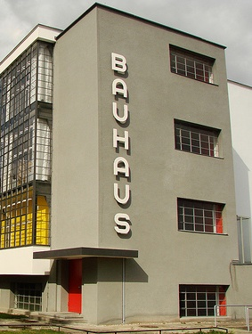
معماری معاصر
. مدرسۀ باهاس:
تأسیس مدرسۀ هنرها و صنایع دستی به ریاست هانری وان دوولد (ویمار، آلمان-1906)
وان دوولد اعتقاد به دروس عملی و کارگاهی به جای آتلیه
ریاست والتر گروپیوس در سال 1919
تغییر نام مدرسه به باهاس (خانۀ معمار)
گرایش به طراحی صنعتی و خلوص و ساده گرایی
یادداشت گروپیوس: «هنر و تکنولوژی، یک وحدت جدید»
انتقال مدرسه به دساو و طراحی بنای جدید (1925)
نصب تابلو «فرم تابع عملکرد» بر سردر مدرسه
ریاست هانز مایر در سال 1927
برکناری مایر و ریاست میس ونده رو در سال 1932
فشار نازی ها و انتقال مدرسه به برلین 1932

Slide 4
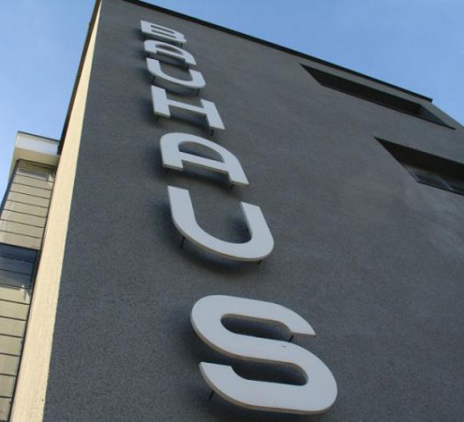
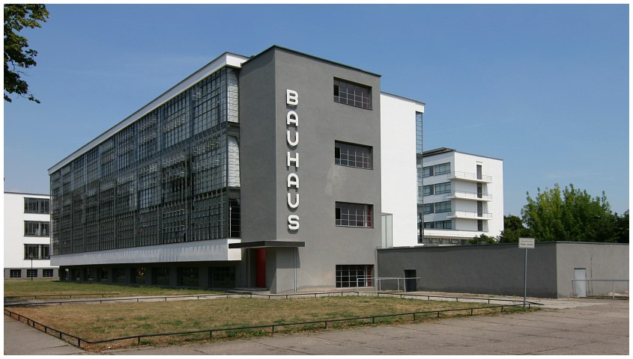
معماری معاصر
. مدرسۀ باهاس:
علاقۀ نازی ها به عظمت معماری کلاسیک و مخالفت با عقاید مدرن و چپ گرا
تعطیلی مدرسه توسط نازی ها در سال 1933
بزرگترین اساتید هنر با گرایش به تکنولوژی و تفکر مدرن
کاندینسکی، پل کلی، ایتن، موهولی ناگی و...

Slide 5
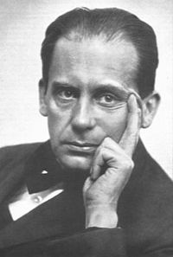
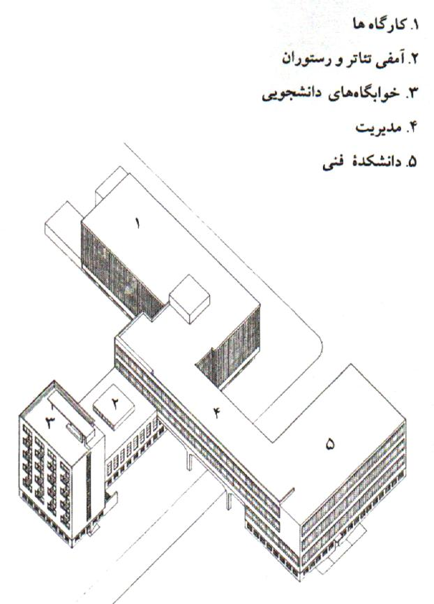
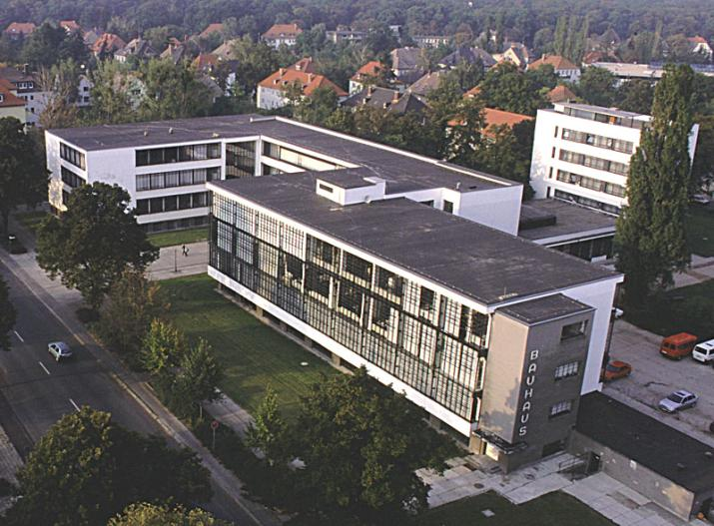
معماری معاصر
. والتر گروپیوس:
بنیانگذار اصلی مدرسۀ باهاس
معمار ساختمان باهاس (6-1925)
تفکیک عملکردها با حجم های ساده و هندسی
دیوارهای غیرباربر و بدنه های شفاف

Slide 6
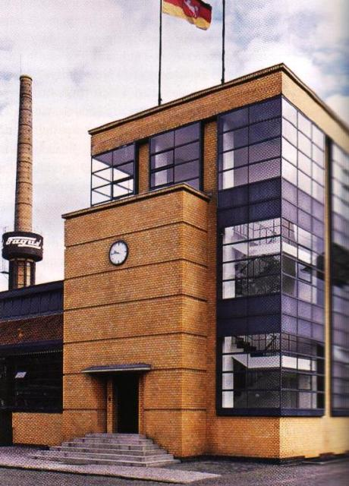
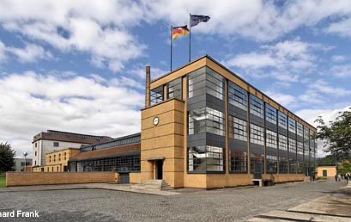
معماری معاصر
. والتر گروپیوس:
طراحی «کارخانۀ فاگوس» با آدولف مایر
کارخانۀ فاگوس، اولین ساختمان سبک بین الملل
دیوارهای شفاف و غیرباربر و بدون تزئینات

Slide 7
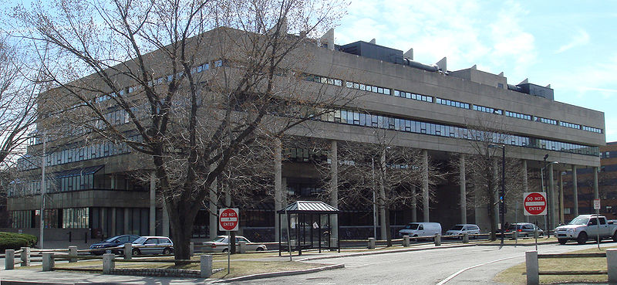
معماری معاصر
. والتر گروپیوس:
فشار نازی ها و مهاجرت به آمریکا
تدریس در هاروارد و تأسیس تعاونی معماران
طراحی مرکز فارغ التحصیلان هاروارد

Slide 8
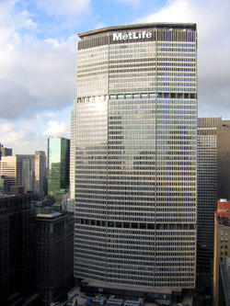
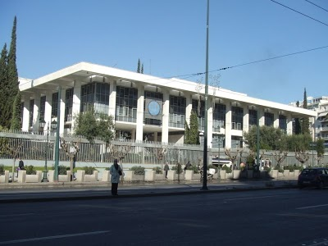
معماری معاصر
. والتر گروپیوس:
طراحی ساختمان پان امریکن در نیویورک
طراحی سفارت آمریکا در شهر آتن

Slide 9
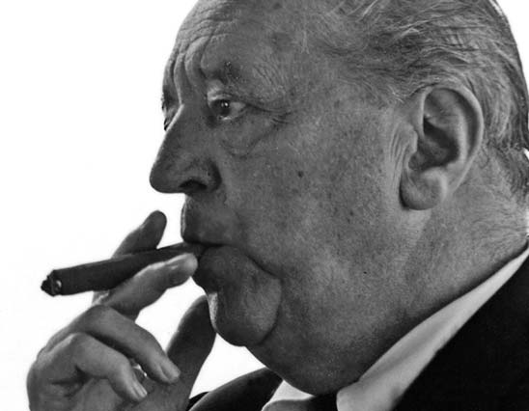
معماری معاصر
. لودویک میس ونده رو:
کارهای اولیه او متأثر از «کارل فردریک شینگل» معمار نئوکلاسیک آلمانی
استاد ممتاز به کارگیری مصالح مدرن (فولاد و شیشه)
عدم استفاده از خطوط منحنی و مورب
استفاده از فرم های ساده و خالص و بدون تزئین
معماری ناب و مینیمالیستی
«کمتر، بیشتر است» (les is More)
نمایشگاه 1932 در موزۀ هنرهای معاصر نیویورک
و سبک بین الملل (فیلیپ جانسون و هنری راسل هیچکاک)

Slide 10
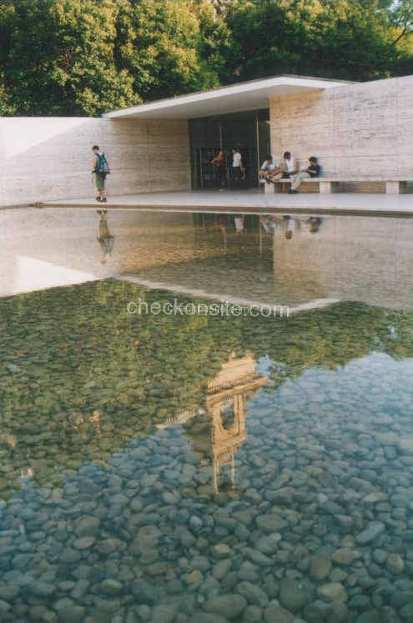
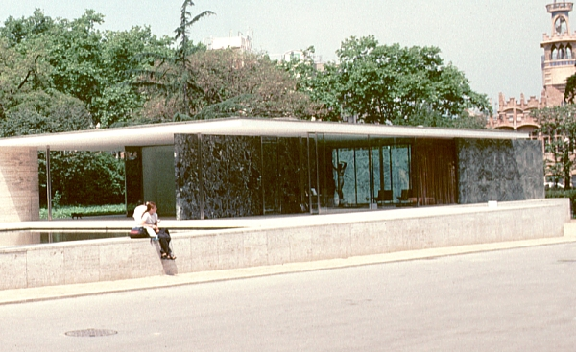
معماری معاصر
. میس ونده رو:
پاویون آلمان در نمایشگاه بارسلون (1929)
پلان آزاد، ترکیب مصالح مدرن و کیفیت اجرا و جزئیات

Slide 11
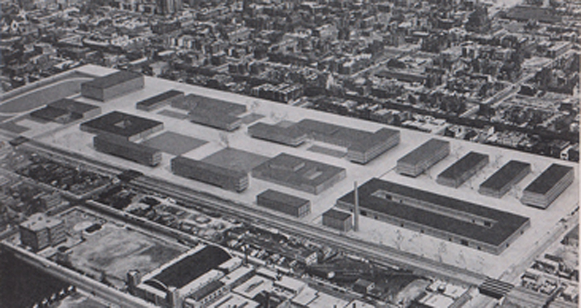
معماری معاصر
. میس ونده رو:
مهاجرت از آلمان به آمریکا و ریاست دانشگاه فنی ایلی نویز
طراحی سایت جدید دانشگاه ایلی نویز

Slide 12
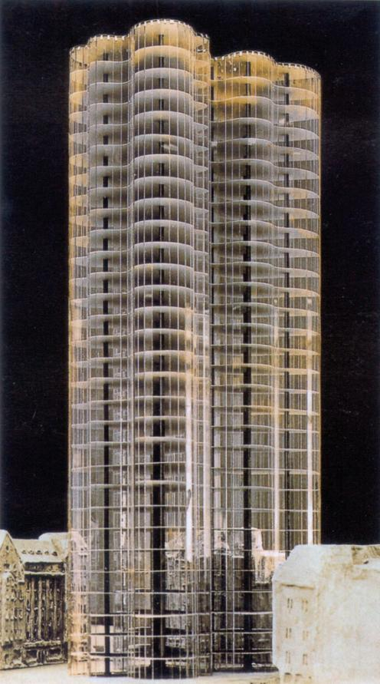
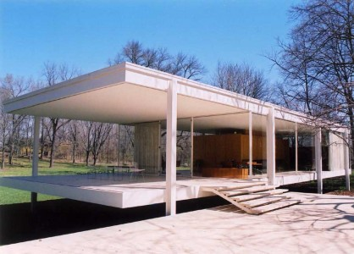
معماری معاصر
. میس ونده رو:
ماکت یک آسمانخراش (1921)
خانۀ فارنزورث در ایلی نویز آمریکا

Slide 13
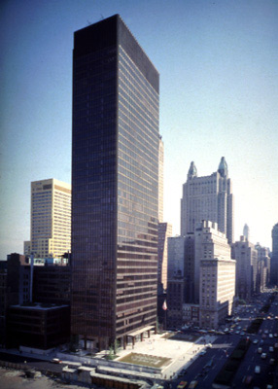
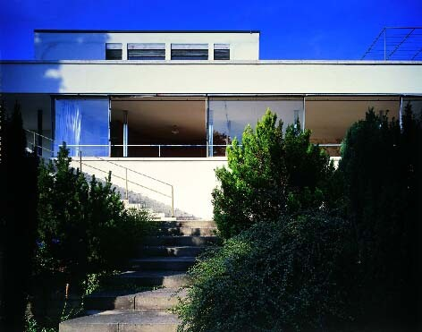
معماری معاصر
. میس ونده رو:
برج سیگرام نیویورک (با همکاری فیلیپ جانسون) (1921)
ویلای توگندات – برنو، آلمان – 1928

Slide 14
معماری معاصر
. کانستراکتیویسم:
خواستگاه آن شوروی سابق و تفکر سوسیالیسم
تحت تأثیر مدرنیسم و فوتوریسم
اعتقاد به تکنولوژی و صنعت و عملکرد
حمایت دولت سوسیالیستی از کانستراکتیویست ها
بازسازی شوروی با استفاده از علم و تکنولوژی
شعار کانستراکتیویستها: «مرگ بر هنر، زنده باد تکنولوژی»
«کازیمیر مالویچ» و «الکساندر رودچنکو» از نقاشان کانستراکتیویسم

Slide 15
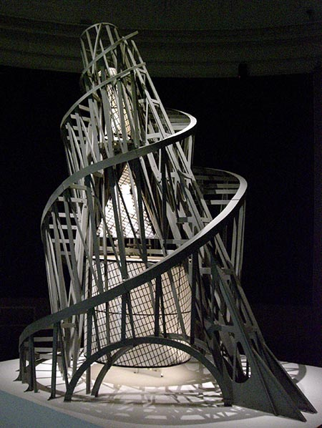
معماری معاصر
. کانستراکتیویسم:
. بنای یادبود سومین کنگره بین الملل کومونیست
- ولادیمیر تاتلین، مسکو، 1921
شکل مارپیچ و حلزونی - ارتفاع 390 متر
نمایش تکامل و تکرار تاریخ و رسیدن به
سوسیالیسم و کمونیسم در انتها
ساختمان شیشه ای پارلمان آویزان از وسط برج
برج ایفل نماد عصر تکنولوژی
و برج تاتلین نماد عصر سوسیالیسم
- این برج هیچگاه ساخته نشد

Slide 16
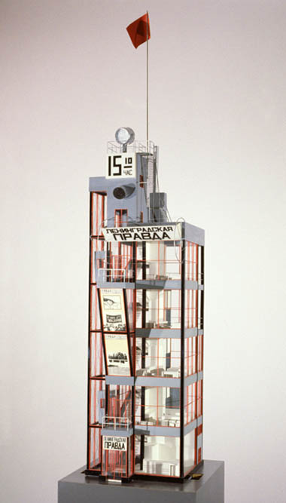
معماری معاصر
. کانستراکتیویسم:
. کنستانتین ملنیکوف: اولین معمار بین المللی روس
طراحی غرفه شوروی در نمایشگاه هنرهای تجسمی
پاریس، سال 1925
طراحی پنج باشگاه کارگران در مسکو، 29-1927
. الکساندر وسنین:
ساختمان روزنامه پراودا، 1929
تابلوها، آسانسورها، ساعت دیواری ها بصورت نمایان
از دیگر معماران کانستراکتیویسم:
لئونید و ویکتور (برادران وسنین)، ال لیسیتزکی

Slide 17
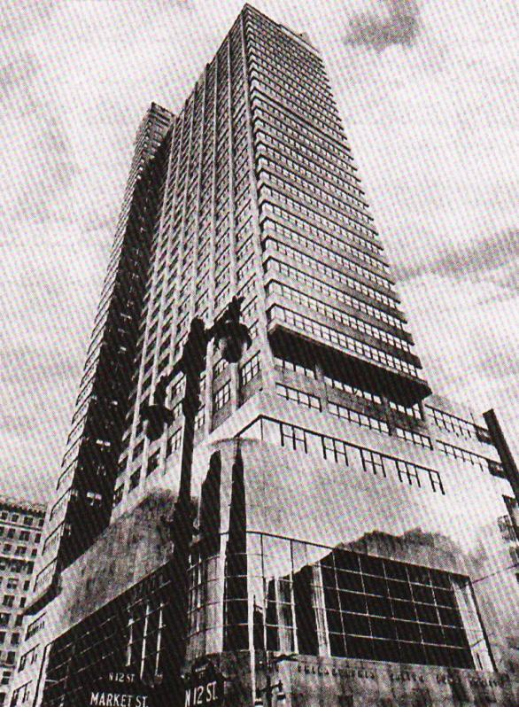
معماری معاصر
. کانستراکتیویسم:
تأثیر کانستراکتیویسم بر غرب از اواخر دهه 1920
. ساختمان انجمن وجوه پس انداز فیلادلفیا
جورج هاو، ویلیام لسکیز
تحت تأثیر معماری کانستراکتیویسم

Slide 18
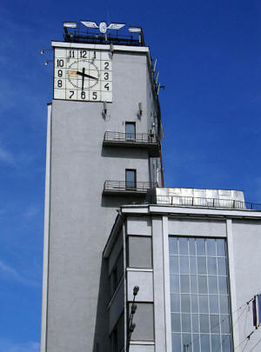
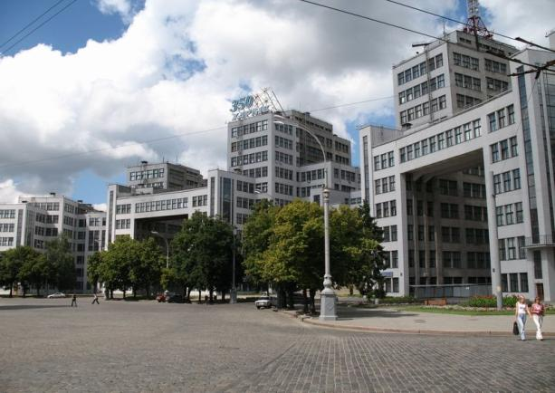
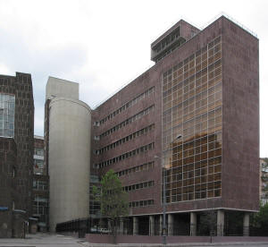
معماری معاصر
. کانستراکتیویسم:

Slide 19
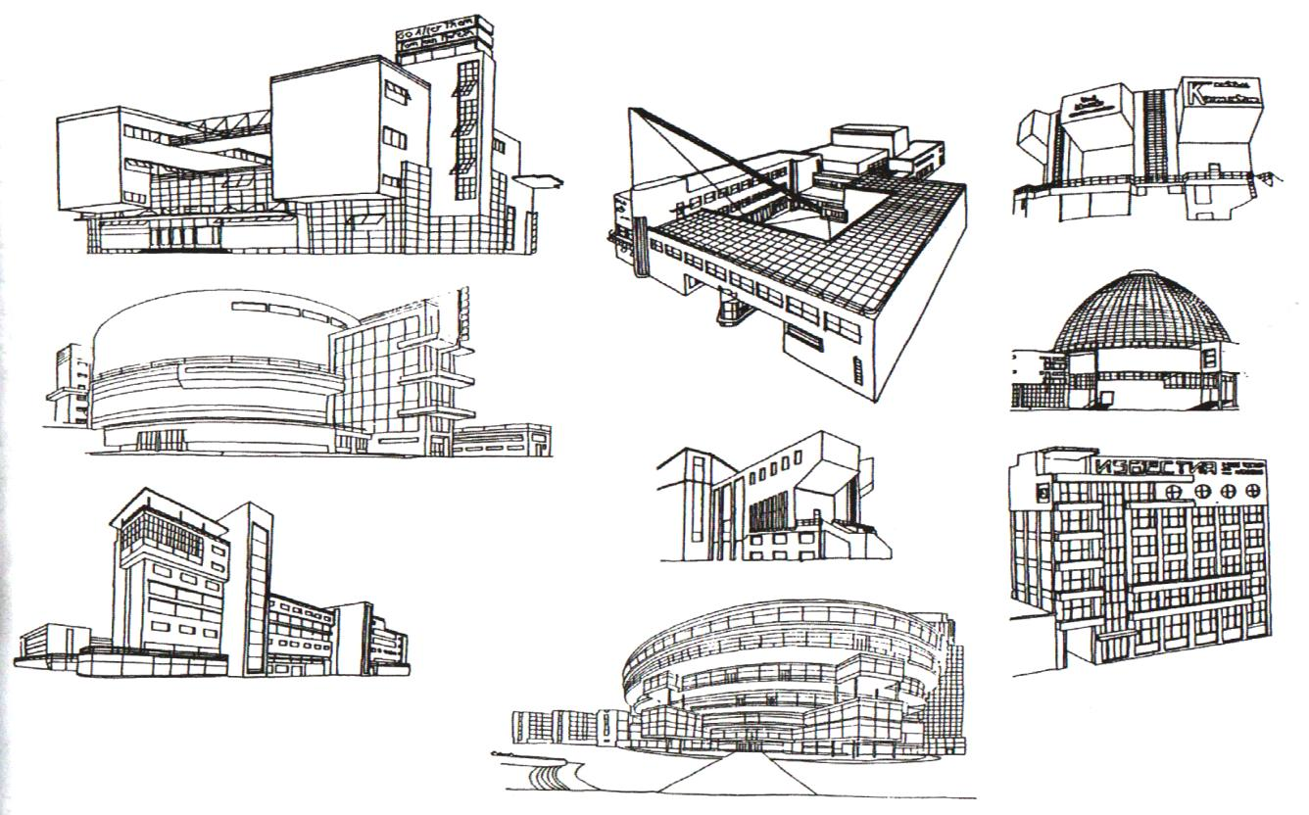
معماری معاصر
. کانستراکتیویسم: طرح هایی از ساختمان های کانستراکتیویسم

Slide 20
معماری معاصر
. لوکوربوزیه: (شارل ادوارد ژانره)
چند سال کار در دفتر آگوست پره و پیتر بهرنز
استفاده از بتن با نهایت مهارت و زیبایی
کتاب «به سوی یک معماری نوین» در سال 1923 (منشور معماری مدرن)
تکنولوژی و مصالح مدرن (آهن، بتن و شیشه) وپیش سازی مسیر آیندۀ معماری
کتاب «شهر آینده» در سال 1924 (منشور شهرسازی مدرن)
شهرهای آینده متشکل از آسمانخراشهای چندعملکردی (مانند نیویورک)
چندیگار (لوکوربوزیه) و برازیلیا (اسکار نیمایر-لوچیو کوستا) بر مبنای تئوری شهر آینده
برج هزارۀ توکیو (نورمن فاستر) نمونۀ مناسب آسمانخراشهای لوکوربوزیه
«خانه ماشینی برای زندگی است»
5 اصل لوکوربوزیه: 1- ساختمان پیلوتی 2- بام مسطح و باغ روی بام 3- پلان آزاد
4- پنجره های افقی و سرتاسری 5- نمای آزاد، کف و دیوارها به صورت کنسول

Slide 21
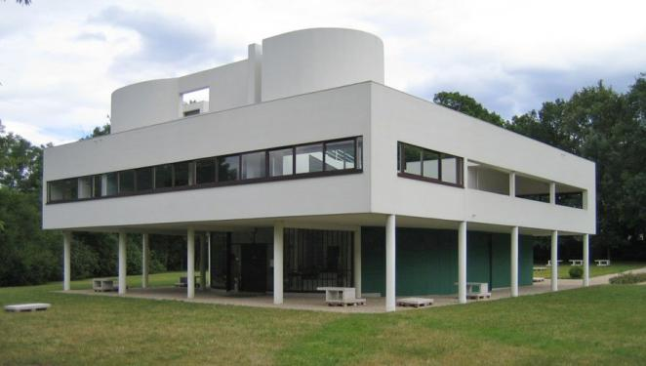
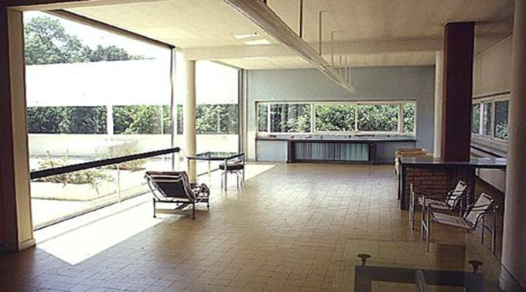
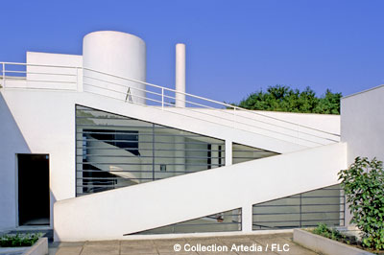
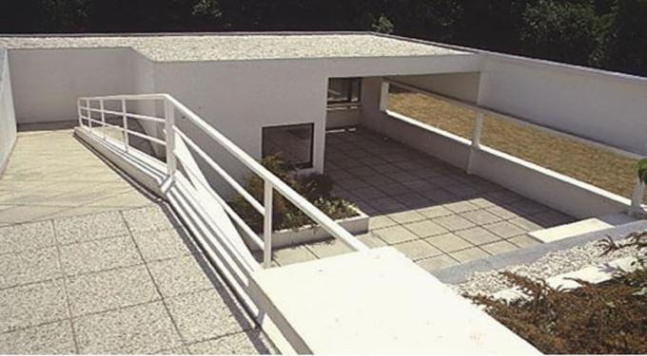
معماری معاصر
. ویلا ساوا: پوآسی، شمال پاریس، (30-1928)
- تحقق «خانه ماشین زندگی» و 5 اصل لوکوربوزیه در «ویلا ساوا»

Slide 22
معماری معاصر
. معماری ارگانیک:
معماری ارگانیک ریشه در فلسفۀ رومانتیسم
فردریش ویلهیم شیلینگ (از بنیانگذاران فلسفۀ رمانتیک):
«طبیعت جزیی از خود انسان است و بین انسان و طبیعت جدایی نیست»
ویوله لودوک (معمار فرانسوی) ساختمانهای گوتیک را پویا و دینامیک می دانست
آغاز معماری ارگانیک از لوئیز سالیوان و فرانک فرنس
اوج شکوفایی معماری ارگانیک در نیمۀ اول قرن 20 توسط رایت
خانه های اولیۀ رایت معروف به خانه های دشت های مسطح
به نظر رایت تکنولوژی هدف نیست، وسیله ایست برای رسیدن به معماری ارگانیک

Slide 23
معماری معاصر
. تعریف معماری ارگانیک در 9 عبارت:
1- طبیعت: هم شامل خارج بنا و هم داخل بنا (وحدت طبیعت و معماری)
2- ارگانیک: هماهنگی اجزاء با کل و بالعکس
3- شکل تابع عملکرد: فرم و عملکرد یکی است
4- لطافت: استفاده از فرمهای دلپذیر و کاهش خشکی بنا
5- سنت: تبعیت از سنت نه تقلید
6- تزئینات: جزء جدایی ناپذیر معماری (مانند رابطۀ گل با شاخه)
7- روح: باید درون بنا جریان داشته باشد
8- بعد سوم: بعد سوم عرض نیست، ضخامت و عمق است
9- فضا: عنصر در حال گسترش

Slide 24
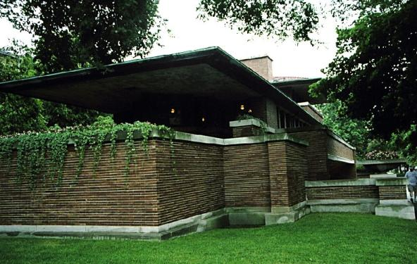
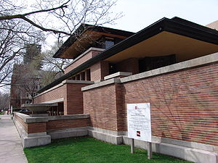
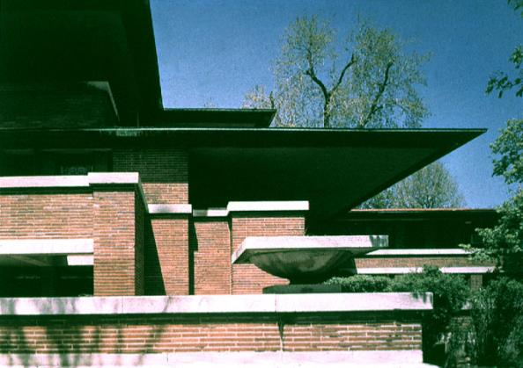
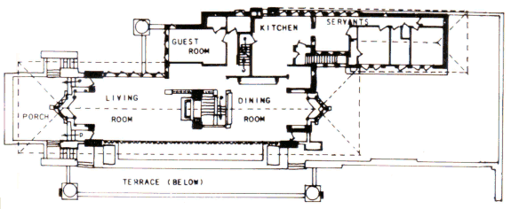
معماری معاصر
. خانۀ روبی:

Slide 25
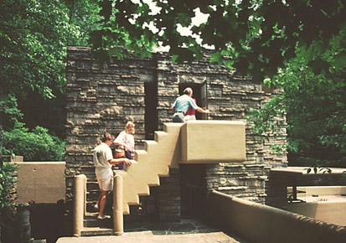
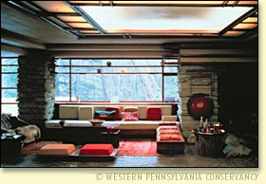
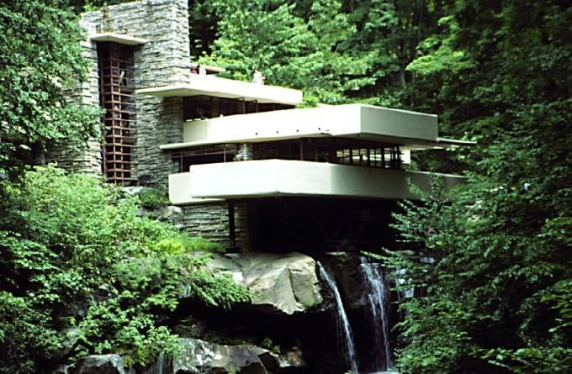
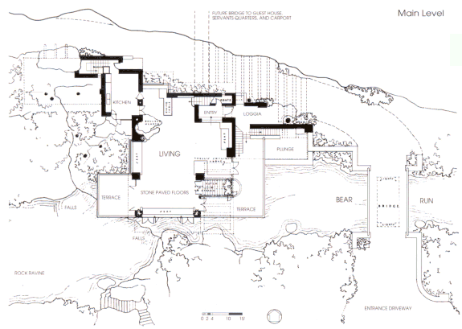
معماری معاصر
. خانۀ آبشار:

Slide 26
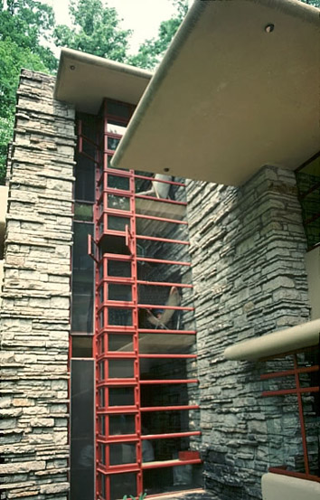
معماری معاصر
. 8 ویژگی طراحی خانۀ آبشار:
1- حداقل دخالت در طبیعت
2- تلفیق ساختمان با طبیعت
3- ایجاد فضای خارجی بین ساختمان و محیط
4- تلفیق فضای داخل با خارج
5- پنجره های سرتاسری و حذف گوشه ها
6- استفاده از مصالح طبیعی در داخل و خارج بنا
7- نمایش واقعی مصالح در نمای خارجی و داخلی
8- استمرار مصالح از داخل به خارج

Slide 27
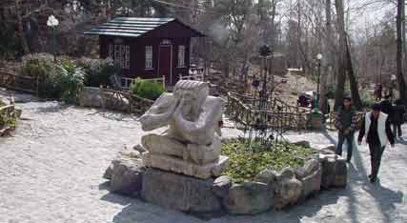
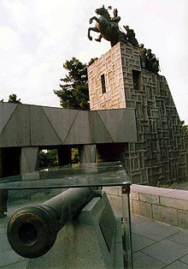
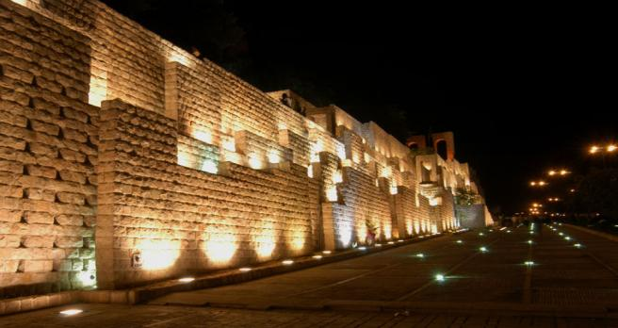
معماری معاصر
- هوگو هرینگ، هانز شارون، آلوار آلتو، گروه دیستیل از پیروان معماری ارگانیک در اروپا
«فی جونز» از شاگردان رایت از معماران معاصر ارگانیک آمریکا
هوشنگ سیحون، پاسبان حضرت و مهرداد ایروانیان از معماران ایرانی سبک ارگانیک

Slide 28
معماری معاصر
. معماری مدرن متأخر
دورۀ بعد از جنگ جهانی دوم تا اوایل دهۀ 70
معماران دوران مدرن اولیه و متعالی در این دوره نیز فعال و آوانگارد
رایت در هر سه دورۀ مدرن اولیه، متعالی و متأخر آثار معروف دارد
گرایش برخی معماران به تندیس گرایی (رایت، لوکوربوزیه، اروسارینن، یورن اُتزون)
استفاده از انعطاف پذیری بتن در تمام بناهای تندیس گرا (مانند خمیر مجسمه سازی)

Slide 29
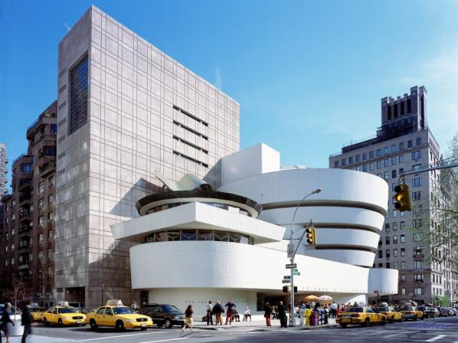
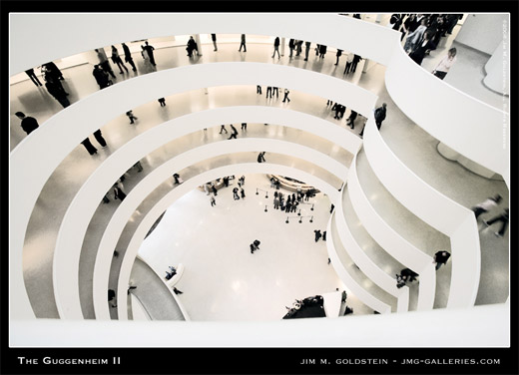
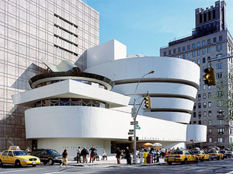
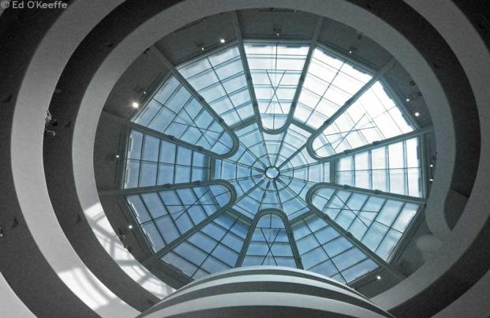
معماری معاصر
. موزۀ گوگنهایم، نیویورک (59-1943): حجم مکعبی الحاقی، چارلز گواتمی(92-1982)

Slide 30
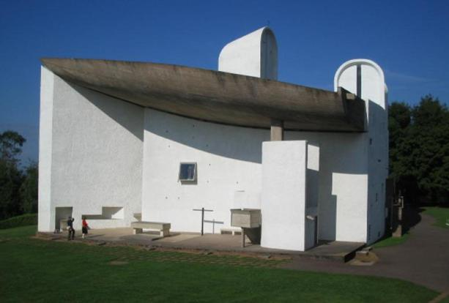
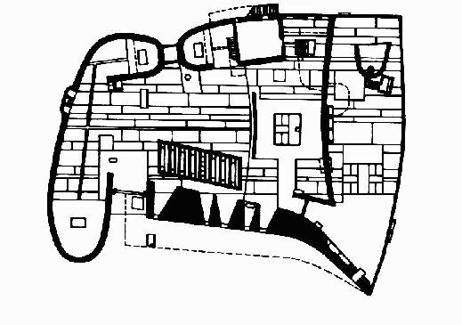
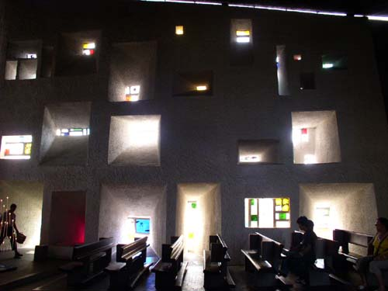
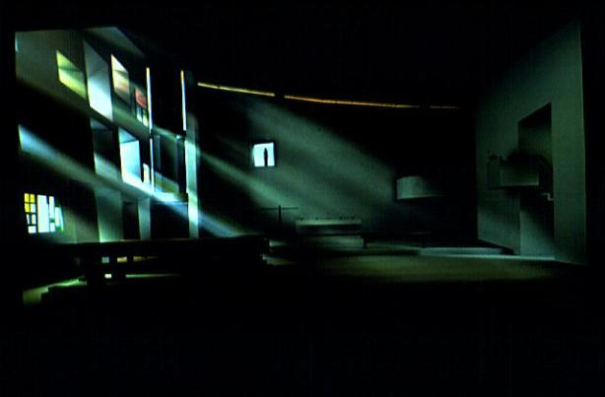
معماری معاصر
. کلیسای رونشان، لوکوربوزیه، فرانسه (54-1950):

Slide 31
معماری معاصر
. ساختمان دادگستری، لوکوربوزیه، چندیگار، هند (64-1951):

Slide 32
معماری معاصر
. مرکز هنری کارپنر، دانشگاه هاروارد، آمریکا (64-1961):

Slide 33
معماری معاصر
. ترمینال T.W.A، فرودگاه نیویورک، آمریکا، ارو سارینن(فنلاندی) (62-1956):

Slide 34
معماری معاصر
. ترمینال فرودگاه دالاس، واشینگتن، آمریکا، ارو سارینن(فنلاندی) (63-1958):

Slide 35
معماری معاصر
. استادیوم المپیک توکیو، کنزو تانگه(ژاپنی) (1964):
- سازۀ کابلی با پوستۀ چادری بتنی

Slide 36
معماری معاصر
. بروتالیسم:
بتن و مصالح به شکل نمایان و با بافت خشن و نمایش سازه در نما
بنیانگذار بروتالیسم لوکوربوزیه و یک زن و شوهر انگلیسی «آلیسون و پیتر اسمیتسون»
از دیگر معماران سبک بروتالیسم؛ جیمز استرلینگ و پل رودولف
دانشکده هنر و معماری دانشگاه ییل(64-1958)- نیوهیون آمریکا- پل رودولف

Slide 37
معماری معاصر
تحقق پیش بینی های لوکوربوزیه دربارۀ شهر آینده (آسمانخراشها، اتوبان ها و پلها)
شهر چندیگار هند (1952)، لوکوربوزیه: ساختمانهای بزرگ و خیابانهای عریض

Slide 38
معماری معاصر
شهر برازیلیا، برزیل (1957)، لوچیو کوستا و اسکار نیمایر:
پلان شهر همانند یک هواپیما، در وسط بخش اداری و دو بال بخش مسکونی

Slide 39
معماری معاصر
. شهرک اکباتان تهران: نمونۀ شهر مدرن – آپارتمانهای بتنی بلند مکعبی

Slide 40
معماری معاصر
. ساختمان سیگرم، نیویورک، میس ونده رو (59-1956): شیشه و فولاد

Slide 41
معماری معاصر
. خانۀ شیشه ای، نیوکنن، آمریکا، فیلیپ جانسون (1949):
استفاده از شیشه و فولاد
پیروی از میس ونده رو

Slide 42
معماری معاصر
.، آی.ام.پی (i.m.p)
برج OCBC در سنگاپور، برج بانک چین، هنگ کنگ

Slide 43
معماری معاصر
. باکمینستر فولر: گنبدهای ژئودزیک (غرفۀ آمریکا در نمایشگاه مونترال 1967)

Slide 44
معماری معاصر
. لویی کان: حلقۀ بین مدرن و پست مدرن – گرایش به تاریخ
– اعتقاد به تفکیک فضاهای سرویس دهنده و سرویس شونده
مجلس ملی بنگلادش، داکا (1962)
موسسه علوم اداری احمدآباد، هند (1963)
ساختمان تحقیقات پزشکی، دانشگاه پنسیلوانیا (65-1957)
موزۀ هنری کیمبل، فورت ورت، تگزاس آمریکا (72-1966)

Slide 45
معماری معاصر
. دیاگرام سیر تحول معماری مدرن:

Slide 46
معماری معاصر
پايان

